Slide 1
Investigación de caso y línea de tiempo
Programa de entrenamiento en epidemiología de campo
Dirección de Vigilancia y Análisis del Riesgo en Salud Pública
Notes:
Investigación del caso
La investigación epidemiológica de caso es la red principal de las actividades de salud pública, la cual permite la aplicación de los principios y métodos de investigación epidemiológica para determinar el estudio de problemas de salud, para los cuales demanda una respuesta inmediata y una intervención oportuna a nivel individual o colectivo.
Por lo tanto esto no significa que se investigue un brote. Significa mucho más: significa realizar un seguimiento cuando se presente un caso poco usual durante el análisis y la interpretación de datos.
Este proceso puede ser tan simple como realizar una revisión de fuentes de información como una historia clínica, realizar una visita al centro de salud que informó el caso de una enfermedad de interés de salud pública e indagar sobre el caso.

Slide 2
Objetivos de aprendizaje
Al final de esta sesión, estará en condiciones de:
Describir los usos, utilidad y pasos de una investigación de un caso.
Llevar a cabo una entrevista con un caso de manera profesional.
Utilizar la línea de tiempo y serie cronológica de casos como herramienta en la investigación de caso.
Notes:
Al final de esta sesión, estará en condiciones de:
Describir los usos, utilidad y pasos de una investigación de un caso.
Llevar a cabo una entrevista con un caso de manera profesional.
Utilizar la línea de tiempo y serie cronológica de casos como herramienta en la investigación de caso.

Slide 3
Investigación del caso
Es la red principal de las actividades de salud pública, la cual permite la aplicación de los principios y métodos de investigación epidemiológica para determinar el estudio de problemas de salud, para los cuales demanda una respuesta inmediata y una intervención oportuna a nivel individual o colectivo

Slide 4
¿Por qué hacer una investigación del caso?
Confirmar el caso
Identificar la fuente / el modo de transmisión.
Determinar la necesidad de: Aislamiento, profilaxis
Identificar factores de riesgo
Estudiar o describir exposiciones, enfermedades o situaciones muy poco frecuentes
Comunicar de manera rápida información de un caso de interés.
Notes:
La investigación de caso permite:
1.Confirmar casos: que han sido captados a través del sistema de vigilancia
2Identificar la fuente y el modo de transmisión, por. ej.,
¿el paciente tiene antecedentes de haber viajado o la infección la adquirió de manera local?
3permite Determinar la necesidad de aislamiento y cuarentena:
¿quiénes son los contactos de este paciente posiblemente infectados?
(¿A quién podría haber transmitido la infección el paciente?)
4Determinar dependiendo la enfermedad la necesidad de profilaxis
5Identifique factores de riesgo: es importante mencionar que depende de la enfermedad o el evento a investigar, por ejemplo si hablamos de una ETA podríamos mencionar como factor de riesgo: fallas en la cadena de congelación o refrigeración de los alimentos.

Slide 5
Utilidad del estudio del caso
Realizar y comunicar de manera rápida, para controlar una enfermedad o evento.
Estudiar o describir exposiciones, nuevas enfermedades o situaciones poco frecuentes de casos identificados, sin importar su incidencia/prevalencia.
Realizar descripción clínica de un síndrome, enfermedad o asociación poco conocida.
Reporte de caso y serie de casos: una aproximación
para el pregrado http://sisbib.unmsm.edu.pe/BVRevistas/cimel/v15_n1/pdf/a13v15n1.pdf
Notes:
Ahora si hablemos que utilidad tiene un estudio de caso:
Realizar y comunicar de manera rápida, para controlar una enfermedad o evento
Estudiar o describir exposiciones, nuevas enfermedades o situaciones poco frecuentes, de casos identificados, sin importar su incidencia/prevalencia
Realizar descripción clínica de un síndrome, enfermedad o asociación de la que poco se sabía
Plantear las primeras hipótesis de causalidad, la que puede llevar a conclusiones erróneas o conducir a realizar estudios analíticos

Slide 6
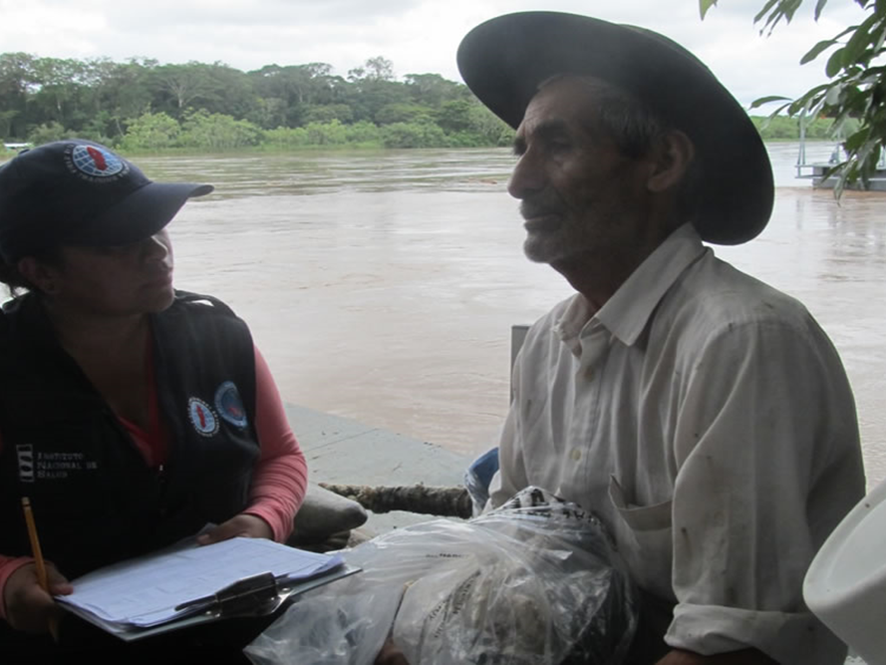
¿Qué casos se deben investigar?
Enfermedades de notificación obligatoria
Síndrome clínico o curso de la enfermedad inusuales
Mortalidades evitables
Casos sospechosos de cólera, sarampión, rubéola, etc.
Comportamientos inusuales
Infecciones emergentes
Notes:
Bueno ya hablamos de la utilidad Ahora si revisemos que casos se deben investigar.
Para esto es importante mencionar que
La investigación del caso depende del perfil epidemiológico de un territorio y las necesidades particulares del mismo, a continuación, se dan a conocer algunos ejemplos:
Enfermedades de notificación obligatorias como: la tuberculosis, la lepra, la EDA, las ETA, dengue, malaria entre otros.
•Las enfermedades declarables, particularmente aquellas que cumplen con los criterios del Reglamento Sanitario Internacional (IHR, por sus siglas en inglés) como el colera, la COVID 19, sarampión
•Síndrome clínico o curso de la enfermedad inusuales como
Mortalidades evitables
Casos sospechosos de cólera, sarampión, rubéola, etc.
También debemos investigar comportamientos inusuales,
Infecciones emergentes

Slide 7
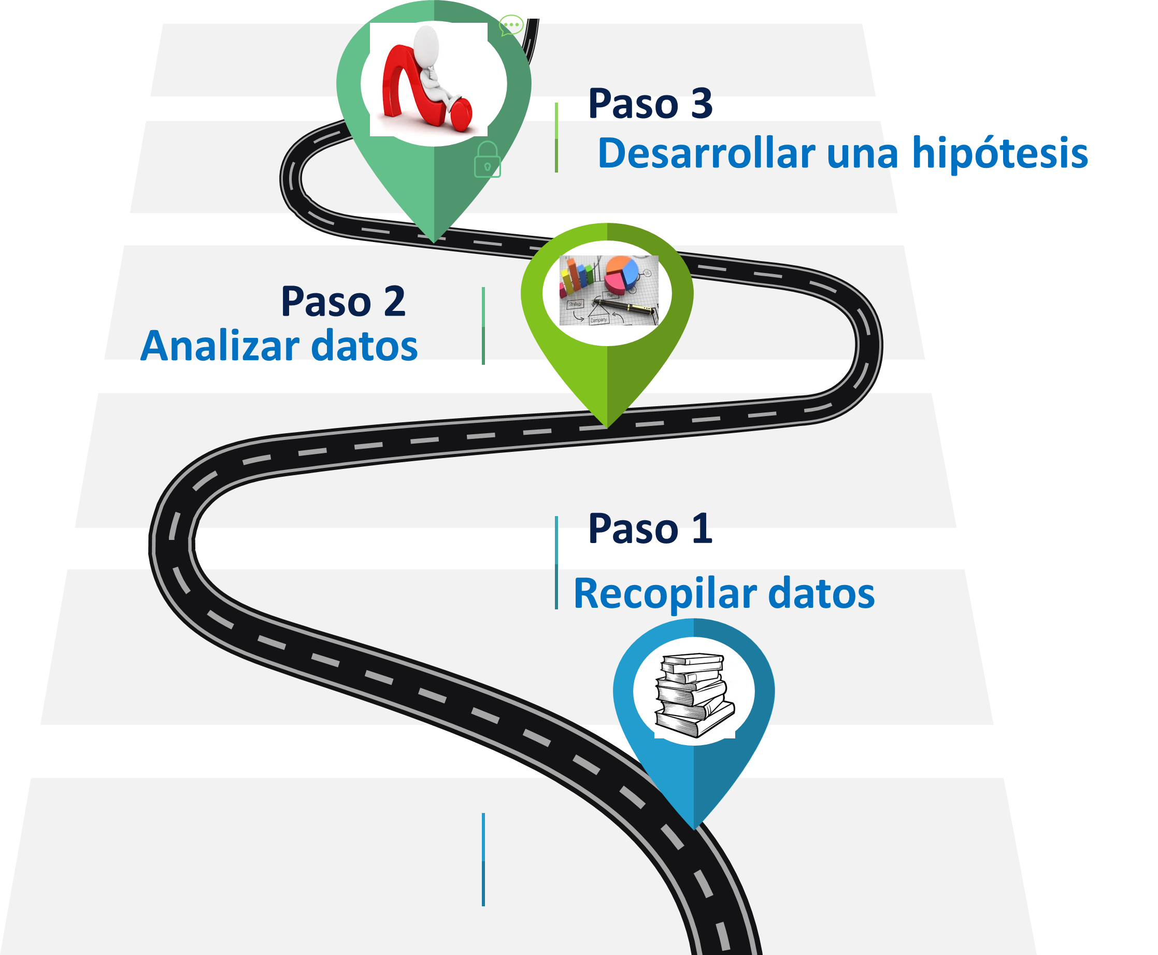
Pasos de la investigación de un caso
Notes:
Existen tres pasos principales para la investigación de casos: los cuales son bastante similares a lo que se hace en la vigilancia, pero la manera en la que se recopilan los datos es diferente.
Los pasos son los siguientes

Slide 8
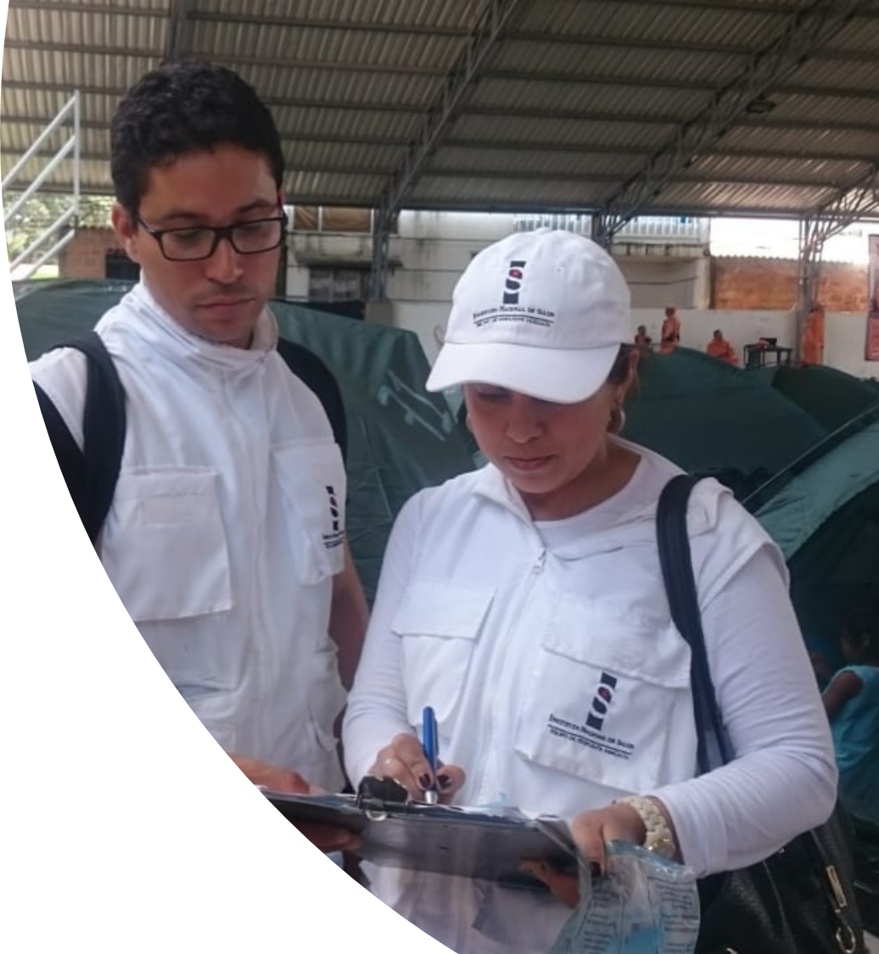
1. Recopilar datos
¿Qué recopilar?
Datos de identificación personales
Datos demográficos ; sexo, edad, ocupación, estrato social
Datos relacionados con la ocupación
Información de la enfermedad
Clínica
Laboratorio
Fuente / información del factor de riesgo
Contactos
Notes:
Hablemos del primer paso: para recopilar datos
Los datos deben recopilarse y registrarse sistemáticamente para garantizar que no falte información importante durante la investigación.
La mayoría de las formas de investigación de casos y vigilancia incluyen las siguientes categorías de información:
•1.datos de identificación personal: como nombre, dirección, teléfono
•2.Información demográfica: como sexo, edad,
3. Datos relacionados con la ocupación: especialmente si se trata de una persona que manipula alimentos, o que trabaja en un centro de salud.
4. Datos que indage sobre la Información de la enfermedad en cuanto al componente clínico y de laboratorio
5. Las Fuentes de trasmisión y los posibles factores de riesgo
6. los Contactos– Particularmente importante para enfermedades transmitidas de persona a persona (Ébola, COVID-19)
Tambien es importante la Información de la persona que informa:como el
nombre, teléfono, datos que (permiten volver a llamar para hacer preguntas adicionales si se requieren)

Slide 9
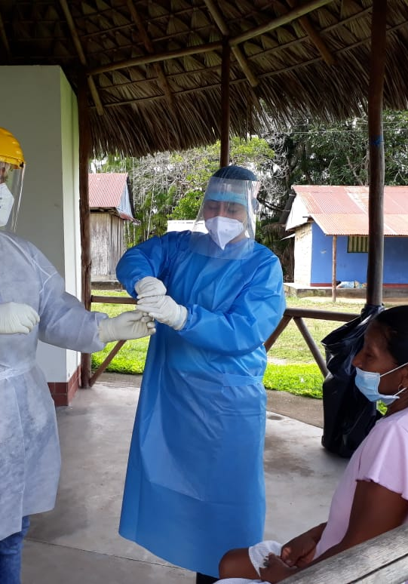
Recopilación de datos: información de la enfermedad
Clínica
Revisar informes médicos
Notas
Radiografías
Informes de patología
Cualquier otra documentación clínica
Laboratorio
Revisar todos los informes de laboratorio
Solicitar resultados de laboratorio de todos los muestras y cepas aisladas
Entrevista al paciente
Notes:
Continuemos con Información clínica y de laboratorio,
Para el componente clínico
Revisar la información médica:
Como las Notas: realizadas por elpersonal médicos y de enfermeria
Revisar Interpretaciones de las radiografías
Informes patológicos
Cualquier otra documentación clínica que le permita recopilar información
Entreviste al paciente para verificar de manera independiente los síntomas, el momento del inicio y el estado actual
Desde el cpmponente de Laboratorio
Revise todos los informes de laboratorio
Solicite que el laboratorio conserve todas las muestras y cepas clínicas del paciente del caso hasta que la investigación se complete. Es posible que se deban realizar pruebas de otros patógenos o reenviar las cepas clínicas al laboratorio de referencia para que se realicen pruebas adicionales/especializadas.

Slide 10
Recopilación de datos: fuente, de transmisión
Fuente, modo de transmisión: específico de la enfermedad
Ejemplo: COVID-19
Notes:
Pasemos a el componente de recopilación de datos y fuentes de trasmisión
en la diapositiva observemos un ejemplo de covid 19 la cual inicia desde que la persona

Slide 11
Recopilación de datos: factores de riesgo
Específico de la enfermedad
¿Personas enfermas conocidas?
¿Viaje?
Contactos
Enfermos
Expuestos pero no enfermos
Notes:
En cuanto a la recopilación de datos: relacionado a factores de riesgo es importante conocer que
Un factor de riesgo es cualquier rasgo, característica o exposición de un individuo que aumente su probabilidad de sufrir una enfermedad o lesión. Entre los factores de riesgo más importantes cabe citar las prácticas sexuales de riesgo, la hipertensión, el consumo de tabaco , consumo alcohol, consumo de agua no potable, las deficiencias del saneamiento y la falta de higiene.
Esta información suele ser específica de la enfermedad, como ejemplo:
Para la tuberculosis: El riesgo de transmisión de la tuberculosis (TBC) se relaciona con el tipo de contacto con una persona que tiene tb pulmonar, el tiempo de exposición, así como la edad y el nivel socioeconómico del huésped (en relación con el hacinamiento, desnutrición, etc.). La infección tuberculosa se convierte en enfermedad en aproximadamente el 10% de los casos.
Es importante preguntarle al paciente específicamente acerca de cada factor de riesgo conocido
Ejemplo que viajes ha realizado esto es importante para enfermedades como el Dengue ya que existen zonas endémicas donde el vector circula.
Recordemos que para realizar el seguimiento de los primeros casos de COVID-19 es importante indagar sobre los últimos 14 días y explorar si la persona realizo viajes fuera del país.
Otra información importante es identificar los contactos
Para las enfermedades que pueden transmitirse de persona a persona
Pida al caso que identifiquen a las personas con las que estuvieron en contacto
durante el período de incubación de la enfermedad y
luego de volverse sintomática.
Debe realizar un seguimiento a estos contactos
Es posible que los contactos enfermos requieran tratamiento dependiendo de la enfermedad.

Slide 12
Secuencia sugerida para recopilar datos
Comenzar con la fuente primaria
Entrevistar al personal médico
Entrevistar al paciente
Entrevistar a miembros de la familia/amigos
Consultar fuente de datos como el laboratorio.
Notes:
El proceso de recopilar datos es un paso importante en la investigación de un caso, no existe una secuencia correcta, pero esta es la sugerida:
1. Identificar la fuente primaria
La investigación puede iniciar por diferentes fuentes: cuando alguien llama o se pone en contacto con el departamento de salud para informar un caso, por la notificación de un caso al sistema de vigilancia.
Para esto es clave Obtener información lo más detallada posible
Obtenga buena información de contacto (para esto se recomienda indagar sobre el o los números de teléfono, correo electrónico) de la persona que informa y del paciente
Revise el cuadro clínico y los resultados de laboratorio
2.continuamos con la Entreviste al personal médico: como personal de salud que atiende en los diferentes servicios como hospitalización,urgencias, UCI, entre otros.
3. Entrevista al paciente
4. Entreviste a los familiares/amigos en caso de que sea apropiado
Obtenga copias de los resultados de las pruebas de laboratorio. Intente solicitar que el laboratorio conserve todas las muestras y cepas clínicas.

Slide 13
Entrevista de investigación de caso
Identifíquese de inmediato como profesional de la salud
Confirme la identidad de la persona con la que está hablando: ¿Hablo con XXXX?
Informe por qué está llamando o entrevistando: Estoy llamando para hablar con usted acerca de la enfermedad de su hija.
Notes:
La entrevista de investigación es uno de los métodos de recopilación de datos informativos. Este método permite recoger y analizar varios elementos: la opinión, la actitud, los sentimientos, las representaciones de la persona entrevistada.
A diferencia de la encuesta, la entrevista establece una relación especial entre el investigador y la persona entrevistada.
Para esto tenga en cuenta las siguientes observaciones:
Identifíquese de inmediato como profesional de la salud
Confirme la identidad de la persona con la que está hablando: ¿Hablo con XXXX?
Informe por qué está llamando o entrevistando: Estoy llamando para hablar con usted acerca de la enfermedad de su hija.
Brinde confianza

Slide 14
¿Cómo superar obstáculos de la comunicación?
Barreras idiomáticas
Solicitar ayuda de colegas bilingües
Ayudas visuales útiles
Barreras culturales
Enviar una comunicación previa para que logre la entrevista
Trabajar a través del prestador de atención médica para brinda mayor seguridad
Entrevista en persona – del mismo sexo
Barreras de horario
Trabajar alrededor de su horario de trabajo
Programar reunión en su casa u otro lugar conveniente
Notes:
En una entrevista se pueden genera algunos obstáculos para esto tenga en cuenta:
1.Barreras idiomáticas: solicite la ayuda de colegas bilingües, dentro del departamento de salud o una persona que le ayude a comunicarse y lograr una adecauada entrevista
Otra opcipon es la
¿Entrevista en persona? (las ayudas visuales pueden ser útiles para logar mayor interperetación)
2.Barreras culturales. Por ejemplo, es posible que se necesite un entrevistador del mismo sexo.
Envíe una comunicación por anticipado. Esto puede ser que lo(a) presenten a través de un miembro de confianza de la comunidad
3. Barreras de horarios
Programe un horario y lugar que sea más conveniente para el entrevistado.

Slide 15
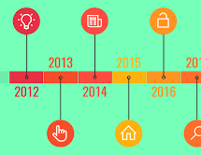
Serie cronológica para investigación de casos
La línea del tiempo es la representación gráfica de periodos de tiempo (cortos, medianos o largos).
Permite:
Representar la duración de procesos, sucesos, hechos, acontecimientos.
Identificar que sucesos ocurren en el mismo tiempo
Establecer el tiempo de duración, cómo se relacionan y en qué momento ocurren.
Notes:
Nuestro próximo tema a tratar es serie cronológica para investigación de casos.
La serie cronológica es una forma de presentar la información relacionada con un caso de interés, es la representación gráfica de periodos de tiempo (cortos, medianos o largos).
La serie cronológica permite:
Representar la duración de procesos, sucesos, hechos, acontecimientos.
Identificar que sucesos ocurren en el mismo tiempo
Establecer el tiempo de duración, cómo se relacionan y en qué momento ocurren.
A continuación, se presentan un ejemplo de investigación de caso o en aquellos que usan el línea de tiempo o serie cronológica para representar los eventos de interés relacionados con sus enfermedades.

Slide 16
Notes:
Como ejemplo tenemos la línea de tiempo de la infección y del contagio para la covid-19.
Iniciamos identificando en la gráfica la barra amarilla que muestra el período de incubación, definido como el tiempo que transcurre entre el momento en que una persona se infecta con el virus y el desarrollo de signos y síntomas. Para la infección por COVID-19 se ha estimado un rango de 2 a 14 días, en promedio cinco días, es decir, que las personas generalmente desarrollan síntomas al quinto día después de haberse infectado.
Ahora identifiquemos el tiempo en el cual una persona infectada puede contagiar a otros, conocido como periodo de infección o de transmisibilidad. En la gráfica podemos identificar que una persona infectada puede contagiar desde dos días antes de sentirse enferma hasta aproximadamente 14 días después del inicio de síntomas en enfermedad leve y puede ser mayor cuando la enfermedad es grave

Slide 17
Link de entrevista COVID-19
Enlace entrevista https://www.youtube.com/embed/sxrx89cTGys

